Slide 1
Refactorización y Mejoras
Auditoría de Código y Asistencia con IA (Clase 9)

Slide 2
El Arte de Limpiar el Código
Hacer que el código funcione es solo la mitad del trabajo. La otra mitad es asegurarse de que el código sea legible, mantenible y escalable para el futuro.

Slide 3

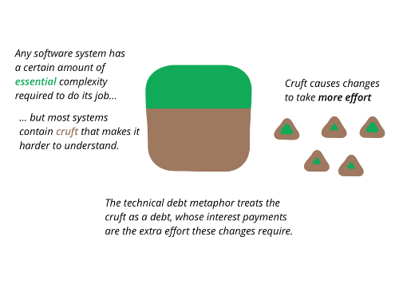
La Deuda Técnica
Programar a crédito
Escribir código rápido, sucio y copiando bloques enteros se llama adquirir Deuda Técnica.
•
Te da velocidad hoy para cumplir una entrega.
•
Pero mañana tendrás que pagar "intereses".
•
Los intereses se pagan con horas extra arreglando bugs misteriosos porque el código es incomprensible.

Slide 4
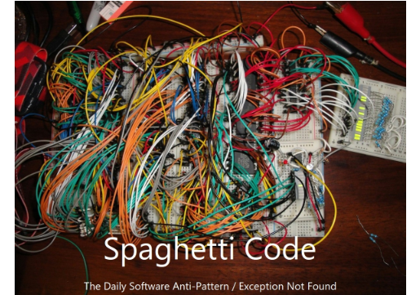
"Code Smells" (Malos Olores)
El código no habla, pero huele
Un Code Smell no es un error de compilación (el programa funciona), es un síntoma de un diseño frágil.
•
Código Duplicado: El mismo bloque copiado en 5 lugares.
•
Métodos Largos: Funciones que ocupan más de 30 o 40 líneas.
•
Complejidad Ciclomática: Un if dentro de un if, dentro de un for.

Slide 5
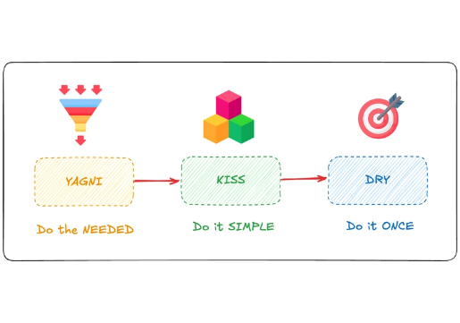
Principios Clean Code
Los Mantras del Senior
Para evitar los malos olores, aplicamos reglas universales de "Código Limpio":
•
DRY (Don't Repeat Yourself): Cada bloque lógico debe existir en un solo lugar. Si lo copiaste dos veces, extráelo a un método auxiliar.
•
KISS (Keep It Simple, Stupid): No sobre-compliques. La solución más simple y legible suele ser la correcta.

Slide 6
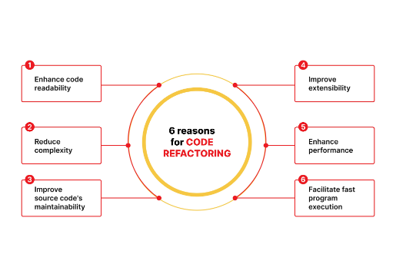
¿Qué es la Refactorización?
La regla de oro estructural
La refactorización es el proceso de reestructurar el código fuente, mejorando su diseño interno SIN alterar su comportamiento externo.
•
No se añaden nuevas funcionalidades.
•
No se cambian las entradas ni las salidas.
•
Prueba de fuego: Después de refactorizar, nuestras Pruebas Funcionales (Clase 8) deben seguir pasando en color verde ([PASSED]).

Slide 7
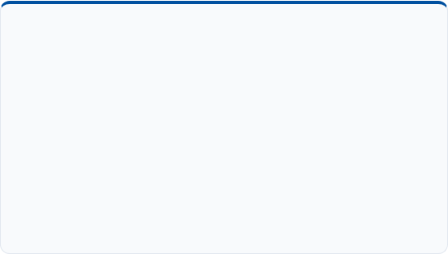

Técnicas de Refactorización
Extraer Método
Reemplazar Condicionales
Si tienes un bloque de código largo dentro de una función, recórtalo, mételo en una función privada nueva con un nombre súper descriptivo (Ej. validarFormatoId()) y simplemente llama a esa función.
Si tienes un if - else if - else if - else gigantesco, es hora de reemplazarlo. En Java moderno, usamos Switch Expressions o polimorfismo para hacer el código 50% más corto.

Slide 8
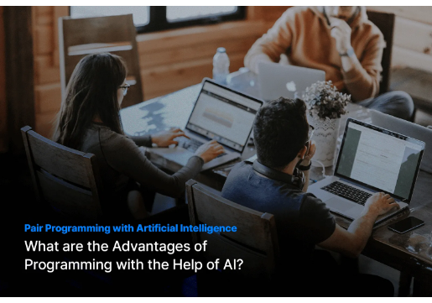
IA como Pair Programmer
El Auditor Virtual
Un ingeniero moderno usa la IA (Gemini, ChatGPT, Claude) no para que le haga el trabajo desde cero, sino como un compañero auditor.
•
Le enviamos un bloque de código que "huele mal".
•
Le pedimos que detecte violaciones de Clean Code.
•
Nos sugiere la versión refactorizada.
•
Nosotros, como humanos, evaluamos, integramos y ejecutamos las pruebas.

Slide 9






El Prompt Perfecto para Código
1. Asignar Rol
2. Tarea Específica
3. Restricciones
"Actúa como un Senior Java Developer experto en Patrones y Clean Code."
"Analiza mi código e identifica Code Smells. Refactoriza aplicando DRY y KISS."
"Regla estricta: Mantén el comportamiento de Caja Negra intacto (Mismas entradas y salidas)."

Slide 10
Inicio del Taller
Abran sus repositorios y sus herramientas de IA.
Vamos a auditar nuestros Controladores y Fábricas para eliminar los "Malos Olores" manteniendo las pruebas en verde.

Slide 11





Image Sources
https://martinfowler.com/bliki/images/tech-debt/sketch.png
Source: martinfowler.com
https://exceptionnotfound.net/content/images/2018/08/spaghetti-code-title.jpg
Source: exceptionnotfound.net
https://media2.dev.to/dynamic/image/width=800%2Cheight=%2Cfit=scale-down%2Cgravity=auto%2Cformat=auto/https%3A%2F%2Fdev-to-uploads.s3.amazonaws.com%2Fuploads%2Farticles%2Ft8o3k8iiruz0txx7kwed.png
Source: dev.to
https://images.prismic.io/superpupertest/575aba46-0b6e-4067-babb-35790ce11306_Frame+2652.png?auto=compress,format&dpr=3
Source: maddevs.io
https://ntconsultcorp.com/wp-content/uploads/2023/08/Pair-Programming-with-Artificial-Intelligence-.webp
Source: ntconsultcorp.com

